Slide 1
Операционные системы
Лекция 11. Управление памятью. Часть 3

Slide 2
Обратные таблицы страниц (Inverted Page Tables)
Исторический шаг к масштабируемым системам

Slide 3
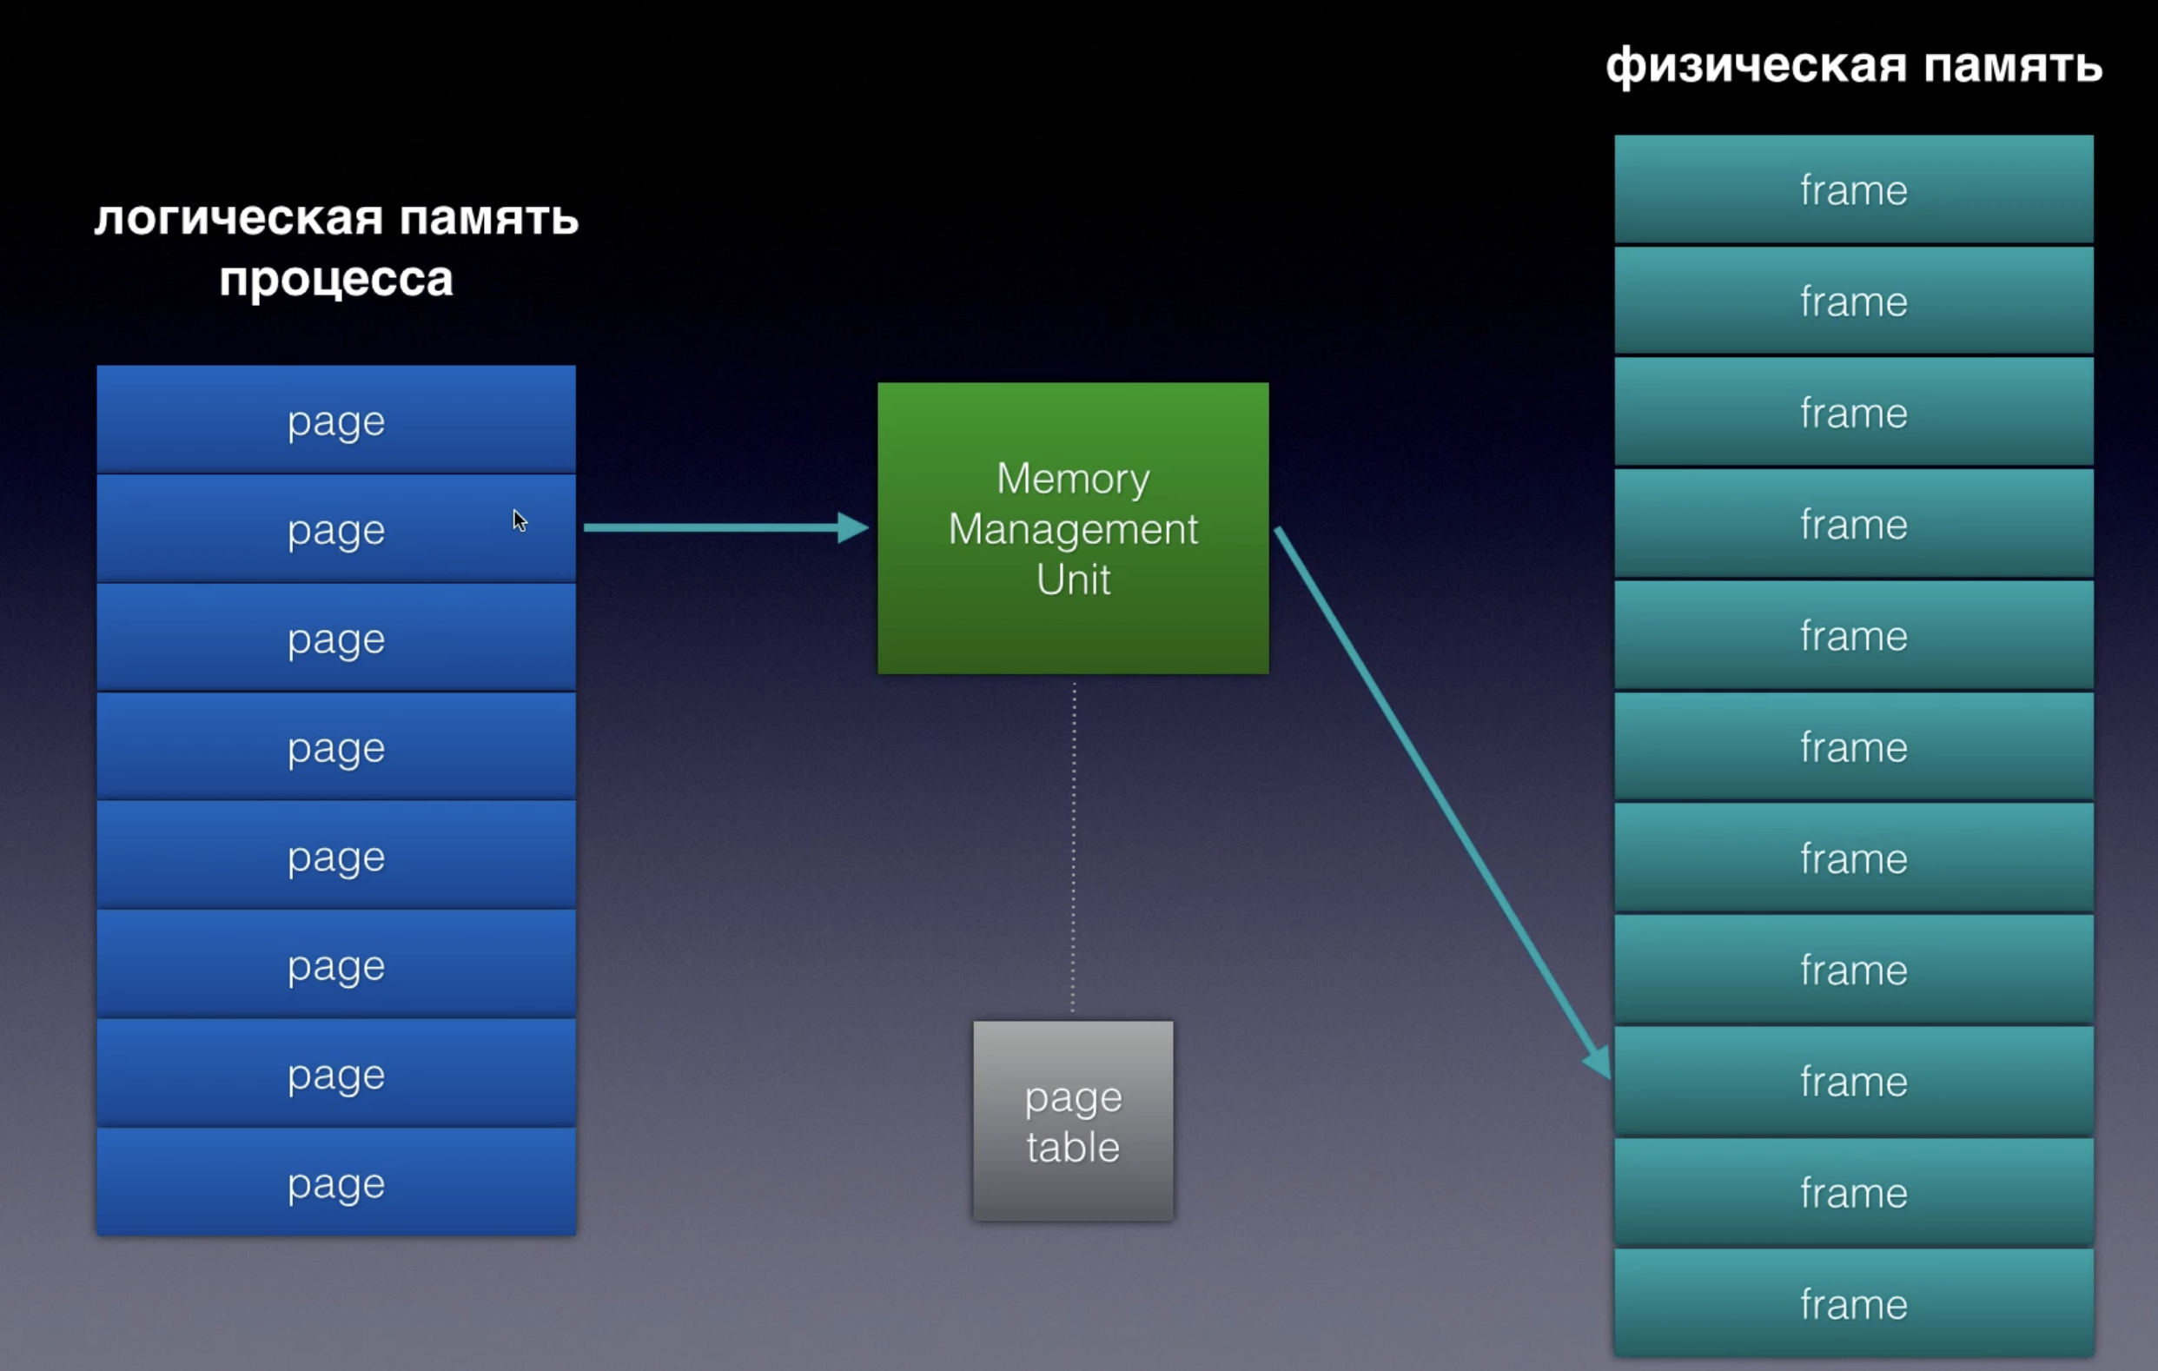

Slide 4
Проблема классических страниц
В классических таблицах: одна запись на каждую виртуальную страницу
При больших адресных пространствах таблицы занимают слишком много памяти
Решение: “перевернуть” таблицу
В IPT — одна запись на каждый физический фрейм, которая хранит
PID процесса
номер виртуальной страницы
служебные биты (валидность, права доступа и т. д.)
Notes:
Когда объём виртуальной памяти стал значительно больше физической, таблицы страниц начали занимать неприемлемо много места.
Тогда инженеры предложили «перевёрнутый» подход — хранить не информацию о каждой виртуальной странице, а о каждой реальной физической странице, которая есть в системе.
Такая таблица стала в разы меньше, ведь количество физических страниц всегда ограничено.

Slide 5
Принцип работы IPT
Таблица общая для всех процессов
Поиск нужной страницы выполнялся по хешу (PID, Virtual Page)
При совпадении определялся физический адрес (frame number)
При отсутствии происходил page fault
Такой подход особенно хорошо работал в больших серверных системах IBM и HP в 80–90-х
Notes:
Инверсная таблица представляла собой глобальную структуру, общую для всех процессов.
При обращении к памяти процессор вычислял хеш по комбинации: идентификатор процесса и номер виртуальной страницы.
Если запись находилась — получался физический фрейм.
Если нет — страница отсутствовала в памяти, и ОС загружала её с диска.
Такой подход особенно хорошо работал в больших серверных системах IBM и HP в 80–90-х.

Slide 6
Почему IPT ушли в прошлое
Сложный поиск по хешу труден для аппаратной реализации
Проблемы с коллизиями и синхронизацией между ядрами
Рост объёмов ОЗУ сделал экономию неактуальной
Современные решения:
Многоуровневые таблицы (x86-64, ARMv8, RISC-V)
TLB и большие страницы
Radix Page Tables
Notes:
Со временем оказалось, что поиск по хешу и поддержка общей таблицы создают больше проблем, чем решают.
Современные процессоры пошли по пути иерархических таблиц и кэширования адресов (TLB).
Inverted Page Tables остались в истории — как важный эксперимент, показавший, что управление памятью можно масштабировать, но сегодня эта идея реализована более эффективно через многоуровневые таблицы и Radix Page Tables.

Slide 7
Алгоритмы замещения страниц

Slide 8
Что такое замещение страниц
При page fault ОС должна освободить место в памяти
Выбирается страница, которую нужно выселить (evict)
Если страница изменена (dirty), она записывается обратно на диск
Если не изменена (clean), то просто перезаписывается новой страницей
Цель: минимизировать количество page faults и издержки I/O
Notes:
Когда программа обращается к странице, которой нет в оперативной памяти, возникает page fault.
Операционной системе нужно загрузить нужную страницу, но память ограничена, поэтому придётся выгрузить одну из уже находящихся.
Если страница была изменена, ОС должна записать её обратно на диск — это медленно. Если страница не изменилась, можно просто перезаписать её.
Главная цель — выбрать такую страницу для замещения, чтобы минимизировать количество будущих page faults и сохранить производительность.

Slide 9
Какую страницу выгрузить?
Можно выгрузить случайную страницу — просто, но неэффективно
Если удалить часто используемую страницу → она быстро понадобится снова
Это приведёт к лишним обменам (thrashing)
Нужен разумный критерий выбора
Поэтому появились алгоритмы замещения страниц
Notes:
Очевидное, но плохое решение — просто удалять случайную страницу.
Это приведёт к тому, что система будет постоянно подгружать и выгружать одни и те же страницы.
Поэтому все современные ОС используют продуманные алгоритмы, которые стараются оставить в памяти наиболее «живые» страницы, а выгружать те, которые используются редко или не понадобятся в ближайшее время.

Slide 10
Оптимальный алгоритм (Optimal Page Replacement)
Идея: удалить страницу, которая понадобится позже всех
Мысленно “заглядывает в будущее”
Требует знать, когда каждая страница будет использована снова
Поэтому нереализуем в реальных системах
Используется как эталон для оценки других алгоритмов
Notes:
Оптимальный алгоритм — теоретически лучший.
Его суть проста: когда возникает page fault, удаляем страницу, которая понадобится позже всех из текущих.
Если бы ОС знала будущее, она могла бы выбирать идеально — без лишних обменов.
Но на практике этого невозможно: система не знает, когда и какие страницы программа вызовет дальше.
Поэтому этот алгоритм используется только как идеальный эталон для сравнения реальных стратегий.

Slide 11
Пример
Программа выполняет страничные обращения
[1, 2, 3, 4, 1, 2, 5, 1, 2, 3, 4, 5]
При 3 страницах в памяти алгоритм OPT выгружает ту, что не будет использоваться дольше всех
Для примера выше в памяти будут страницы [1, 2, 3], [1, 2, 4], [1, 2, 5], [3, 2, 5], [3, 4, 5]
Можно реализовать на симуляторе:
сначала собрать трассу обращений
потом “вторым проходом” смоделировать идеальный выбор
Используется для сравнительного анализа реальных алгоритмов
Notes:
Например, если в памяти три страницы, а последовательность обращений известна, оптимальный алгоритм всегда выбирает ту, что будет использоваться позже всех.
В реальной системе ОС не знает будущего, но исследователи могут симулировать выполнение программы и записать все обращения к страницам.
Затем, проиграв трассу повторно, можно вычислить, как работал бы идеальный алгоритм. Это помогает понять, насколько близки реальные методы к теоретическому максимуму.

Slide 12
Значение оптимального алгоритма
Нереализуем, но служит верхней границей эффективности
Реальные алгоритмы сравниваются с ним
Если алгоритм даёт результат на 1–2% хуже — он считается почти оптимальным
Оптимальный подход помогает оценивать потенциал улучшений
Notes:
Хотя оптимальный алгоритм нельзя реализовать, он играет важную роль.
Это своего рода идеальный ориентир: если текущий метод даёт результаты, всего на 1–2% хуже, значит, мы достигли предела — улучшать дальше почти бессмысленно.
Таким образом, оптимальный алгоритм используется в теории и при моделировании, чтобы оценивать качество практических решений, о которых мы поговорим дальше — таких как FIFO, LRU, Clock и другие.

Slide 13
NRU (Not Recently Used)

Slide 14
Идея: использовать статистику обращений
ОС отслеживает использование страниц через два бита состояния:
R (Referenced) — страница использовалась (чтение или запись)
M (Modified) — страница изменена (запись)
Эти биты хранятся в таблице страниц
Устанавливаются аппаратно при каждом обращении
ОС периодически сбрасывает R-биты (например, раз в 20 мс)
Это позволяет различать страницы, использовавшиеся недавно, и неиспользованные
Notes:
Алгоритм NRU использует информацию о том, какие страницы реально использовались в последнее время.
В аппаратуре большинства процессоров есть два специальных бита в каждой записи таблицы страниц: R — страница была использована, M — страница была изменена.
Эти биты автоматически устанавливаются процессором при каждом обращении.
С определённой периодичностью операционная система сбрасывает R, чтобы определить, какие страницы не использовались в последние несколько десятков миллисекунд.

Slide 15
Принцип NRU
При возникновении page fault ОС просматривает все страницы
Каждая страница попадает в один из четырёх классов:
Класс 0: R=0, M=0 — не использовалась и не изменялась
Класс 1: R=0, M=1 — не использовалась, но изменена
Класс 2: R=1, M=0 — использовалась, но не изменена
Класс 3: R=1, M=1 — использовалась и изменялась
Алгоритм выбирает страницу из самого низкого непустого класса
Внутри класса страница выбирается случайно
Notes:
Когда происходит страничное прерывание, ОС должна решить, какую страницу выгрузить.
Алгоритм NRU сортирует все страницы по четырём категориям — от «самых холодных» до «самых активных».
Приоритет таков: - сначала страницы, которые не использовались и не изменялись (0), - потом — не использовались, но были изменены (1), - далее — использовались, но не изменялись (2), - и, наконец, активно используемые и изменённые (3).
Удаляется страница из самого «лёгкого» класса, т.е. наименее нужная в данный момент.

Slide 16
Почему это работает?
Страница, не использовавшаяся недавно (R=0), вероятно, не понадобится сразу
Страница, не изменённая (M=0), не требует записи на диск, значит, её дешевле выгрузить
Комбинация R и M позволяет быстро оценить «ценность» страницы
Выбор случайной страницы из класса снижает накладные расходы
Notes:
Логика NRU проста и интуитивна:
если страница давно не использовалась (R=0), она, скорее всего, не нужна прямо сейчас;
а если она ещё и не изменялась (M=0), то её можно просто перезаписать без записи на диск — значит, выгрузка будет дешёвой.
Таким образом, NRU — это быстрый способ избавиться от страниц, которые «залежались» в памяти, не жертвуя активными данными.

Slide 17
Реализация и обновление битов
R сбрасывается ОС регулярно (например, по таймеру)
M не сбрасывается — нужен для понимания, нужно ли записывать страницу обратно
Если в процессоре нет аппаратных битов, ОС может симулировать их:
при обращении к странице, вызывает page fault
устанавливает R=1, при записи — M=1
затем изменяет права доступа и возобновляет выполнение
Notes:
В большинстве архитектур R и M устанавливаются аппаратно — это просто и эффективно.
Но даже если таких битов нет, их можно «эмулировать»: при первом обращении к странице ОС генерирует page fault, сама ставит R=1 или M=1 в своих таблицах и затем продолжает выполнение.
Это медленнее, но позволяет реализовать NRU даже на простых системах или микроконтроллерах.

Slide 18
Оценка эффективности NRU
Преимущества:
Прост в реализации
Использует минимальную статистику
Не требует сложных структур данных
Недостатки:
Не различает «чуть недавно» и «давно» неиспользованные страницы
Выбор случайный — не всегда оптимален
Итог: простой, но рабочий базовый алгоритм, часто используется как отправная точка
Notes:
Алгоритм NRU — это первый шаг от наивных решений к «умным».
Он прост, требует лишь двух бит информации, и показывает приличные результаты.
Однако у него есть ограничения — он не знает, насколько «давно» страница не использовалась, и выбирает случайно среди кандидатов.
Поэтому NRU часто рассматривают как учебную модель или основу для более точных алгоритмов, таких как Clock (Second Chance) и LRU.

Slide 19
FIFO (First-In, First-Out)

Slide 20
Принцип FIFO
Идея: первая загруженная страница выгружается первой
ОС ведёт очередь всех страниц в памяти
Новые страницы добавляются в конец, старые удаляются с начала при каждом Page Fault
Не требует анализа частоты или времени использования
Очень прост в реализации
Notes:
FIFO — один из самых ранних и простых алгоритмов замещения страниц.
Его принцип ровно такой же, как в обычной очереди: кто пришёл первым — тот и уйдёт первым.
Операционная система хранит список страниц в порядке их загрузки. При каждом page fault новая страница добавляется в конец очереди, а та, что находится в начале — удаляется из памяти.
Алгоритм почти не требует вычислений и поэтому считается низкозатратным по ресурсам.

Slide 21
Пример работы
В памяти помещаются 3 страницы
Последовательность обращений к страницам:
1, 2, 3, 4, 1, 2, 5, 1, 2, 3, 4, 5
Порядок замещений:
1, 2, 3 → (заполнена память)
обращение к 4 → удаляем 1
обращение к 1 → удаляем 2
и т.д.
Старейшая страница всегда выталкивается первой
Notes:
Рассмотрим, как работает FIFO на примере.
Пусть в памяти три страницы, а программа обращается к страницам 1, 2, 3, 4, 1, 2, 5...
После загрузки первых трёх память заполнена. Когда приходит запрос к новой странице 4, ОС удаляет первую загруженную — страницу 1.
Дальше при обращении к странице 1 снова возникает page fault — потому что она уже была вытеснена.
Так FIFO поочерёдно удаляет старейшие страницы, не проверяя, нужны ли они ещё.

Slide 22
Аналогия с магазином
Аналогия: супермаркет с ограниченным числом полок
Когда появляется новый товар, нужно убрать один старый
FIFO удаляет самый старый продукт
Это может быть как ненужный, так и популярный товар
В результате возможна потеря полезных страниц
Notes:
FIFO часто сравнивают с магазином, где количество полок ограничено.
Когда появляется новый товар, нужно освободить место. Логика FIFO — убрать тот продукт, что был добавлен раньше всех.
Но очевидно, что старый не значит «ненужный»: можно убрать муку или соль, хотя их покупают каждый день.
В системах памяти это приводит к тому, что из памяти удаляются часто используемые страницы, вызывая cascade page faults.

Slide 23
Преимущества и недостатки FIFO
Преимущества:
Простая структура данных (очередь)
Минимальные вычислительные издержки
Хорош для учебных и тестовых моделей
Недостатки:
Не учитывает актуальность страницы
Может удалять часто используемые страницы
Может вызывать эффект Белади* (рост числа page faults при увеличении объема памяти)
* László Bélády венгерский и американский ученый, известный разработке теоретического минимума Белади
Notes:
FIFO прост и понятен, но у него есть серьёзные минусы.
Он не анализирует, насколько часто или недавно использовалась страница.
Поэтому страница, которая активно используется, может быть удалена только потому, что она была загружена первой.
В некоторых случаях увеличение объёма памяти даже ухудшает производительность — это явление называется аномалией Белади.

Slide 24
Роль FIFO
FIFO — базовый, исторически первый реализуемый алгоритм
Хорош для теоретического анализа и сравнения
На его основе разработаны усовершенствованные версии (Second Chance, Clock)
В «чистом виде» в современных ОС практически не используется
Notes:
FIFO стал отправной точкой для многих последующих алгоритмов.
Он лёгок в понимании и часто используется для тестирования новых идей, но в чистом виде применяется редко из-за непредсказуемого поведения.
Однако идея «очереди страниц» стала основой для более умных алгоритмов — например, Second Chance и Clock, которые мы рассмотрим далее

Slide 25
Алгоритм «второго шанса»
Second-Chance Page Replacement

Slide 26
Проблема FIFO и идея улучшения
Алгоритм FIFO удаляет страницы, которые могут быть ещё нужны
Не учитывает, была ли страница недавно использована
Решение: добавить проверку R-бита (Referenced)
Если страница использовалась недавно, дать ей второй шанс
Так появился Second-Chance Algorithm
Notes:
Мы уже видели, что алгоритм FIFO прост, но слишком «слепой»: он может удалить страницу, которая активно используется только потому, что она загружена давно.
Алгоритм второго шанса решает эту проблему очень элегантно.
При выборе жертвы для замещения ОС смотрит на бит R, который показывает, использовалась ли страница недавно.
Если страница использовалась, она получает «второй шанс» — остаётся в памяти, а поиск кандидата продолжается.

Slide 27
Алгоритм Second Chance
Страницы хранятся в очереди FIFO
При page fault ОС рассматривает самую старую страницу (в начале очереди)
Если R = 0, страница удаляется, так как давно не использовалась
Если R = 1:
Бит R сбрасывается в 0
страница перемещается в конец очереди
её «время прибытия» обновляется
поиск продолжается со следующей страницы
Notes:
Страницы хранятся в очереди FIFO
При page fault ОС рассматривает самую старую страницу (в начале очереди)
Если R = 0, страница удаляется — давно не использовалась
Если R = 1:
сбрасывается бит R → R = 0
страница перемещается в конец очереди
её «время прибытия» обновляется
поиск продолжается со следующей страницы

Slide 28
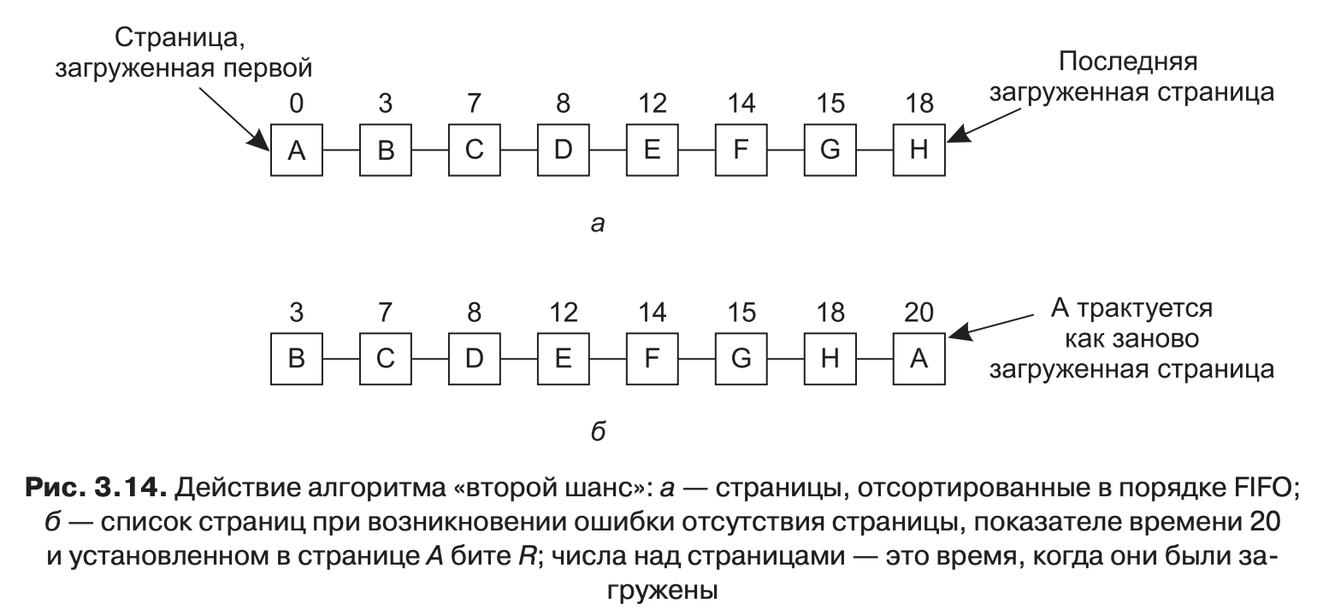
Схема алгоритма
Notes:
Представьте, что в памяти восемь страниц — от A до H.
При появлении новой страницы мы начинаем с A. Если бит R у A равен 0 — удаляем. Если равен 1 — даём «второй шанс»: сбрасываем R, переносим A в конец очереди.
Затем проверяем B, и так далее.
Если все страницы недавно использовались, после одного полного цикла все R будут обнулены, и алгоритм снова начнёт с первой страницы, теперь уже удаляя её.

Slide 29
Анализ эффективности алгоритма
Second Chance ≈ мягкая версия NRU (использует только R-бит)
Идея: не удалять активные страницы, но не хранить их вечно
Прост в реализации (очередь + проверка R)
Эффективен для систем с умеренной нагрузкой
Если все страницы активны, поведение близко к FIFO
Notes:
Алгоритм второго шанса можно рассматривать как упрощённый вариант NRU: он использует только один бит — R, но реагирует на него динамически.
Если страница активно используется, она получает дополнительное время в памяти, но если система видит, что страница не «светилась» долго — её заменяют.
В худшем случае, когда все страницы используются равномерно, алгоритм фактически ведёт себя как обычный FIFO.

Slide 30
Роль алгоритма «Второго шанса»
Преимущества:
Простота, малые накладные расходы
Учитывает «свежесть» страниц
Улучшает поведение FIFO без сложных вычислений
Недостатки:
Не различает степень активности страниц
При большой активности все страницы «получают второй шанс»
Роль: основа для Clock Algorithm — оптимизированной версии с циклическим указателем
Notes:
Второй шанс стал важным шагом вперёд по сравнению с FIFO. Он прост и требует минимальных изменений, но при этом значительно снижает вероятность удаления активных страниц.
Однако он всё ещё не различает, насколько активно страница используется.
Чтобы ускорить его и избавиться от длинной очереди, в системах стали использовать Clock Algorithm — ту же идею, но реализованную через циклический указатель.

Slide 31
Clock Page Replacement (Часовой алгоритм)

Slide 32
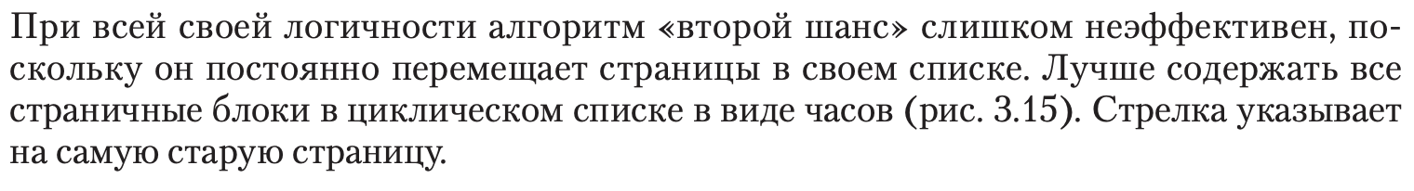
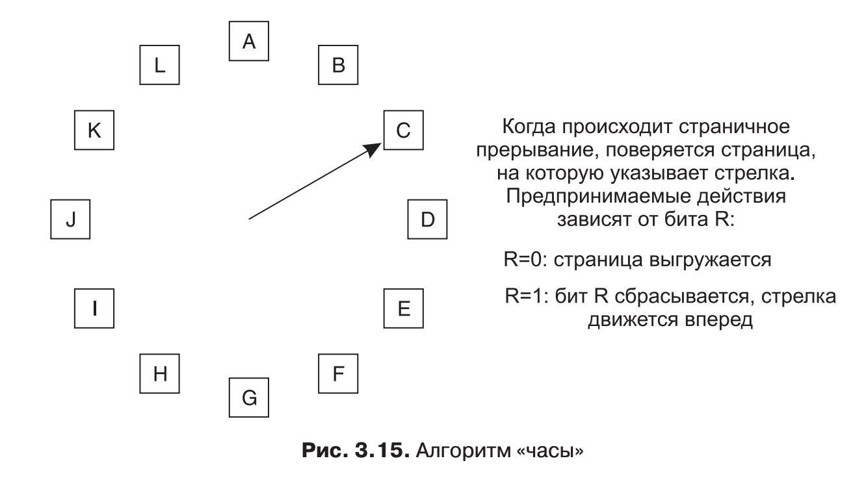
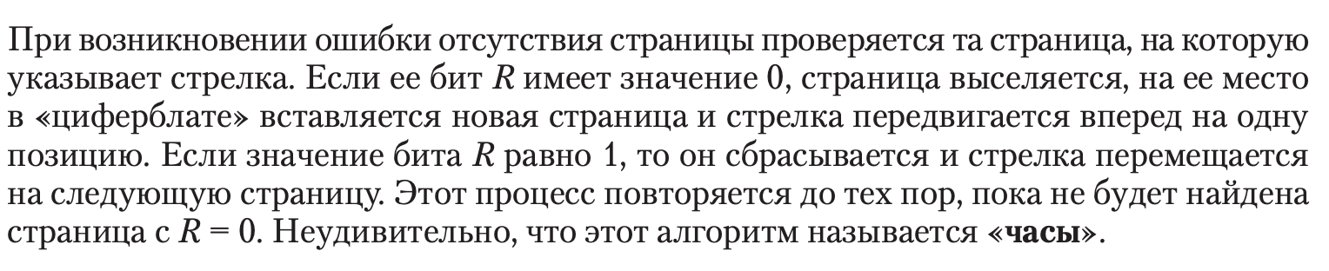
Идея Clock Algorithm
Notes:
Clock — это оптимизированная версия Second Chance.
Если в предыдущем алгоритме страницы постоянно перемещались в конец списка, то здесь мы просто организуем их в кольцо, как на циферблате.
Указатель («стрелка») показывает на страницу, которая в памяти дольше всех. При страничном прерывании мы двигаем стрелку по кругу, проверяя страницы одну за другой.

Slide 33
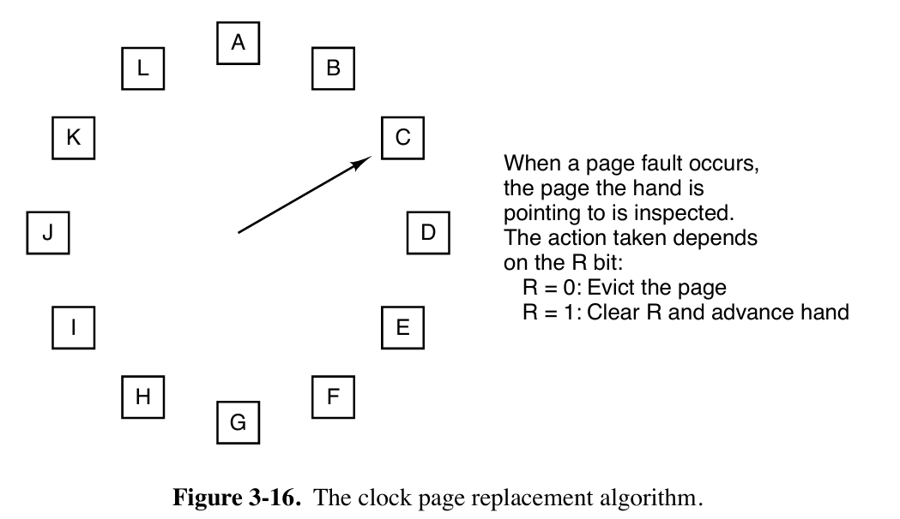
Пример работы алгоритма
Page Fault
A
R=1
D
B
R=1
R=1
C
R=0
Notes:
Представим 4 страницы в памяти (A, B, C, D)
Указатель изначально указывает на A
Состояние битов:
A: R=1, B: R=1, C: R=0, D: R=1

Slide 34
Пример работы алгоритма
A
R=0
D
B
R=1
R=1
C
R=0
Notes:
При page fault:
Проверяем A → R=1 → сбрасываем, двигаемся к B

Slide 35
Пример работы алгоритма
A
R=0
D
B
R=1
R=0
C
R=0
Notes:
Проверяем B → R=1 → сбрасываем, двигаемся к C

Slide 36
Пример работы алгоритма
A
R=0
D
B
R=1
R=0
E
R=1
Notes:
Проверяем C → R=0 → замещаем C
После замещения стрелка указывает на следующую страницу

Slide 37
Преимущества алгоритма
Прост в реализации и эффективен
Не требует перестановки элементов в списке
Учитывает недавнюю активность страниц
Очень малая накладная нагрузка
Используется во многих ОС: Linux, Windows, BSD, macOS
Notes:
Clock алгоритм — один из самых практичных и распространённых.
Он не требует постоянного перемещения страниц, а лишь обходит их по кругу, сбрасывая биты R.
При этом сохраняется идея «второго шанса», но цена реализации гораздо ниже.
Именно поэтому Clock стал де-факто стандартом в современных операционных системах.

Slide 38
Итог и развитие
Clock = эффективный Second Chance
Учитывает недавнее использование страниц
Избегает чрезмерных операций над очередью
Базовая версия может быть улучшена:
Enhanced Clock (учёт M-бита)
Two-Handed Clock (более точное измерение активности)
Один из самых практичных алгоритмов замещения
Notes:
Clock — это пример того, как простая идея может быть доведена до совершенства.
Он сохраняет дух Second Chance, но делает реализацию быстрой и масштабируемой.
В реальных системах нередко применяются усовершенствованные версии — Enhanced Clock, где учитывается бит M (Modified), или Two-Handed Clock, который точнее измеряет «свежесть» страниц.
Тем не менее, базовый Clock по-прежнему остаётся основой управления памятью в ОС

Slide 39
Enhanced Clock Algorithm
Использует два бита: R (Referenced) и M (Modified)
Цель — избегать записи «грязных» страниц на диск, если есть «чистые» кандидаты
Страницы делятся на 4 категории:
R=0, M=0 — не использовалась и не изменялась (лучшая жертва)
R=0, M=1 — не использовалась, но изменена
R=1, M=0 — использовалась, но не изменялась
R=1, M=1 — использовалась и изменялась
Алгоритм ищет страницу из наименьшего доступного класса
Реализует баланс между «недавним использованием» и «стоимостью замещения»
Notes:
Enhanced Clock расширяет обычный алгоритм, добавляя в расчёт бит M.
Таким образом, ОС может выбирать страницы не только по тому, когда они использовались, но и по тому, нужно ли их записывать на диск.
Алгоритм предпочитает страницы, которые не использовались и не изменялись — они самые дешёвые для удаления.
Если таких нет, выбираются страницы с более высокими «классами» по R и M.
Это делает алгоритм ближе к NRU, но с практической реализацией на «часах».

Slide 40
Two-Handed Clock Algorithm
Вариант Clock с двумя указателями (стрелками)
Передная стрелка (front hand) сбрасывает R-биты, помечая страницы «на проверку»
Вторая стрелка (back hand), отстающая на несколько позиций, ищет страницы с R=0
Если R остаётся 0 ко времени, когда вторая стрелка доходит — страница удаляется
Позволяет точнее оценивать недавнее использование, избегая преждевременного удаления
Notes:
В Two-Handed Clock используется две «стрелки», которые движутся по кругу с небольшой разницей во времени.
Первая стрелка сбрасывает R-бит, отмечая страницу как «кандидата на замену».
Когда через некоторое время до неё доходит вторая стрелка, она проверяет, был ли бит R установлен снова.
Если нет — страница действительно давно не использовалась и может быть заменена.
Такой подход делает алгоритм более адаптивным, особенно при высокой активности памяти.

Slide 41
The Least Recently Used (LRU) Page Replacement

Slide 42
Основная идея LRU
Основан на принципе локальности обращений
Предположение:
страницы, недавно использовавшиеся, вероятно, понадобятся снова;
страницы, давно не использовавшиеся, скорее всего, останутся неактивными.
При page fault удаляется страница, не использовавшаяся дольше всех.
LRU — практическое приближение оптимального алгоритма
Notes:
Идея LRU основана на наблюдении за поведением программ: если страница недавно использовалась, велика вероятность, что она снова понадобится.
А страница, к которой не обращались долго, скорее всего, «вышла из моды».
Поэтому при замещении мы удаляем ту страницу, которая не использовалась дольше всего.
Это приближает нас к идеальному алгоритму — ведь мы фактически пытаемся «предсказать будущее» на основе прошлого.

Slide 43
Реализация LRU
Прямое (идеальное) LRU требует:
хранения времени последнего обращения к каждой странице;
обновления этой информации при каждом обращении.
Реализация:
аппаратный счётчик (например, 64-битный), увеличивающийся после каждой инструкции;
в таблице страниц — поле для записи текущего значения счётчика;
при page fault — выбирается страница с наименьшим счётчиком.
Реализация точна, но требующая поддержки и больших накладных расходов
Notes:
В идеале LRU можно реализовать так: каждый раз, когда процессор обращается к странице, в таблице страниц записывается текущее значение глобального счётчика.
При замещении ОС просто ищет страницу с наименьшим значением счётчика — именно она использовалась дольше всего назад.
Такая реализация точна, но требует аппаратной поддержки и больших накладных расходов.

Slide 44
Проблемы практической реализации
Реализация LRU дорога по времени и памяти:
требуется обновлять данные при каждом обращении к памяти;
поиск наименьшего счётчика требует обхода всех записей.
В чистом виде LRU редко реализуется аппаратно, поэтому ОС используют приближённые версии LRU:
Clock, Aging, NFU (Not Frequently Used) и др.
Notes:
Проблема LRU в том, что он слишком «дорог» для реальных систем.
Представьте: при каждом обращении к памяти нужно обновлять таблицу страниц, а при каждом page fault — просматривать сотни записей, чтобы найти самую старую.
Поэтому современные системы применяют приближённые методы, которые дают почти тот же результат, но с гораздо меньшими затратами. Clock и Aging — примеры таких компромиссов.

Slide 45
Пример работы
Допустим, 3 страницы могут находиться в памяти.
Последовательность обращений: 1, 2, 3, 1, 4, 2, 1, 5.
Когда происходит page fault (например, при обращении к 4), удаляется страница, к которой не обращались дольше всего (2)
В итоге LRU поддерживает страницы, которые активны в недавнем прошлом
Notes:
Чтобы понять, как это работает, рассмотрим пример.
Пусть у нас три страницы в памяти, и программа обращается к ним в определённом порядке. Когда возникает необходимость загрузить новую страницу, ОС смотрит, к какой из текущих страниц давно не было обращений, и именно её удаляет.
Таким образом, LRU сохраняет «теплые» страницы в памяти, а старые, неиспользуемые — вытесняет.

Slide 46
Итоги и значение LRU
LRU — теоретически оптимальный приближённый алгоритм.
Простая логика: недавнее использование = высокая вероятность повторного доступа.
Реализуется сложно, но служит базой для множества практических алгоритмов.
Почти все современные системы применяют варианты LRU, а не FIFO или NRU.
Notes:
LRU — это золотой стандарт среди алгоритмов замещения страниц.
Он прост по идее, но сложен в реализации, поэтому в реальных системах применяется в виде приближённых версий.
Однако сама концепция «удалять наименее недавно использованную страницу» лежит в основе большинства современных стратегий управления памятью.

Slide 47
Алгоритмы NFU и Aging

Slide 48
Проблема программной реализации LRU
Реальный LRU требует аппаратной поддержки — дорого и сложно.
Нужен способ приблизить поведение LRU программно.
Идея: использовать счётчики активности страниц, обновляемые с течением времени.
Решение: алгоритмы NFU (Not Frequently Used) и Aging.
Notes:
Как мы уже видели, чистый LRU требует, чтобы система отслеживала каждое обращение к памяти — что практически невозможно без аппаратных средств.
Поэтому операционные системы применяют приближённые версии, которые используют простые счётчики, обновляемые программно.
Самая известная из них — NFU (Not Frequently Used), а затем её усовершенствованный вариант — Aging.

Slide 49
Идея NFU-алгоритма
У каждой страницы есть счётчик обращений, инициализируемый нулём.
При каждом системном прерывании таймера:
если R=1, значение счётчика увеличивается;
если R=0, ничего не происходит.
При page fault удаляется страница с наименьшим счётчиком.
Алгоритм отслеживает «популярность» страниц.
Notes:
Алгоритм NFU хранит для каждой страницы счётчик — сколько раз к ней обращались за последнее время.
При каждом системном тике ОС просматривает все страницы: если страница использовалась (бит R=1), её счётчик увеличивается.
Когда происходит page fault, удаляется страница с минимальным счётчиком — то есть наименее часто используемая.

Slide 50
Проблема: «слон который всё помнит»
Счётчики только накапливают значение, не забывая старые обращения.
Старые активные страницы навсегда остаются с высоким счётчиком.
В результате система может удалять актуальные страницы, считая их «менее используемыми».
Пример: многоэтапный компилятор — страницы из первой фазы навсегда «лидируют».
Notes:
Проблема NFU в том, что он не «забывает» старую активность.
Страницы, активно использовавшиеся раньше, будут иметь высокий счётчик даже спустя минуты.
Например, в многофазной программе страницы из первой фазы будут навсегда считаться популярными, хотя на самом деле они больше не нужны.
Поэтому NFU нужно «научить забывать» — и так появляется алгоритм Aging.

Slide 51
Идея Aging
Каждый тик системного таймера:
Все счётчики сдвигаются вправо на 1 бит.
Бит R добавляется влево (в старший бит).
Бит R сбрасывается.
Таким образом, счётчик хранит историю обращений:
недавние обращения имеют больший вес;
старые обращения постепенно «забываются».
Notes:
Алгоритм Aging решает главную проблему NFU: теперь система забывает старые обращения.
При каждом тике таймера все счётчики немного «стареют»: их значение сдвигается вправо, а текущий бит R добавляется влево.
Если страница использовалась недавно — старший бит станет 1.
Если нет — все старшие биты постепенно обнулятся, и страница со временем будет считаться неактивной.

Slide 52
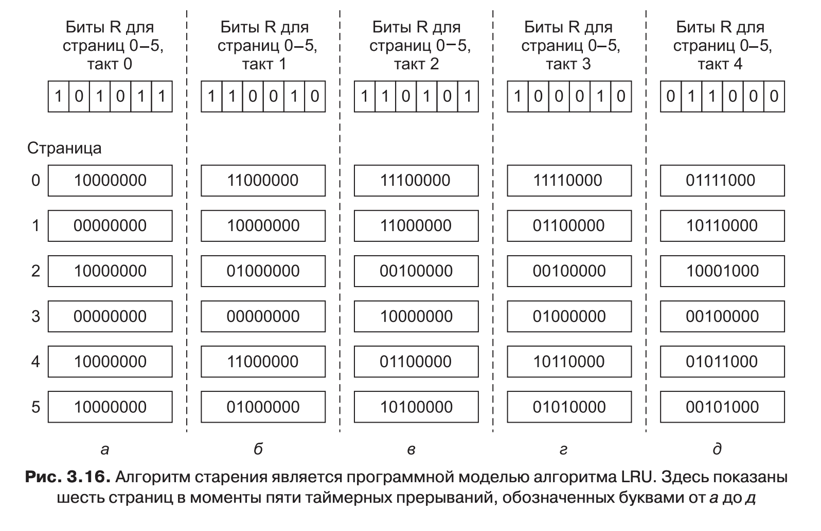
Симуляция LRU при помощи Aging-алгоритма
Notes:
Рассмотрим пример: шесть страниц и биты обращений 1 0 1 0 1 1.

Slide 53
Пример работы Aging, Tick 0
R
1 00000000
0
R
0 00000000
0
R
1 00000000
0
R
0 00000000
0
R
1 00000000
0
R
1 00000000
0

Slide 54
Пример работы Aging, Tick 0
R
1 00000000
0
R
0 00000000
0
R
1 00000000
0
R
0 00000000
0
R
1 00000000
0
R
1 00000000
0

Slide 55
Пример работы Aging, Tick 0
R
100000000
0
R
000000000
0
R
100000000
0
R
000000000
0
R
100000000
0
R
100000000
0

Slide 56
Пример работы Aging, Tick 0
R
0 10000000
128
R
0 00000000
0
R
0 10000000
128
R
0 00000000
0
R
0 10000000
128
R
0 10000000
128

Slide 57
Пример работы Aging, Tick 1
R
1 10000000
128
R
1 00000000
0
R
0 10000000
128
R
0 00000000
0
R
1 10000000
128
R
0 10000000
128
Notes:
Следующий тик, биты R страниц такие: 1 1 0 0 1 0

Slide 58
Пример работы Aging, Tick 1
R
1 10000000
128
R
1 00000000
0
R
0 10000000
128
R
0 00000000
0
R
1 10000000
128
R
0 10000000
128

Slide 59
Пример работы Aging, Tick 1
R
110000000
128
R
100000000
0
R
010000000
128
R
000000000
0
R
110000000
128
R
010000000
128

Slide 60
Пример работы Aging, Tick 1
R
0 11000000
192
R
0 10000000
128
R
0 01000000
64
R
0 00000000
0
R
0 11000000
192
R
0 01000000
64

Slide 61
Пример работы Aging, Tick 2
R
1 11000000
192
R
1 10000000
128
R
0 01000000
64
R
1 00000000
0
R
0 11000000
192
R
1 01000000
64
Notes:
Следующий тик: Биты R 1 1 0 1 0 1

Slide 62
Пример работы Aging, Tick 2
R
1 11000000
192
R
1 10000000
128
R
0 01000000
64
R
1 00000000
0
R
0 11000000
192
R
1 01000000
64

Slide 63
Пример работы Aging, Tick 2
R
111000000
192
R
110000000
128
R
001000000
64
R
100000000
0
R
011000000
192
R
101000000
64

Slide 64
Пример работы Aging, Tick 2
R
0 11100000
224
R
0 11000000
192
R
0 00100000
32
R
0 10000000
128
R
0 01100000
96
R
0 10100000
160

Slide 65
Пример работы Aging, Tick 3
R
1 11100000
224
R
0 11000000
192
R
0 00100000
32
R
0 10000000
128
R
1 01100000
96
R
0 10100000
160
Notes:
Тик 3: Биты 1 0 0 0 1 0

Slide 66
Пример работы Aging, Tick 3
R
1 11100000
224
R
0 11000000
192
R
0 00100000
32
R
0 10000000
128
R
1 01100000
96
R
0 10100000
160

Slide 67
Пример работы Aging, Tick 3
R
111100000
224
R
011000000
192
R
000100000
32
R
010000000
128
R
101100000
96
R
010100000
160

Slide 68
Пример работы Aging, Tick 3
R
0 11110000
240
R
0 01100000
96
R
0 00010000
16
R
0 01000000
64
R
0 10110000
176
R
0 01010000
80

Slide 69
Пример работы Aging, Tick 4
R
0 11110000
240
R
1 01100000
96
R
1 00010000
16
R
0 01000000
64
R
0 10110000
176
R
0 01010000
80
Notes:
Тик 4: Биты 0 1 1 0 0 0

Slide 70
Пример работы Aging, Tick 4
R
0 11110000
240
R
1 01100000
96
R
1 00010000
16
R
0 01000000
64
R
0 10110000
176
R
0 01010000
80

Slide 71
Пример работы Aging, Tick 4
R
011110000
240
R
101100000
96
R
100010000
16
R
001000000
64
R
010110000
176
R
001010000
80

Slide 72
Пример работы Aging, Tick 4
R
0 01111000
120
R
0 10110000
176
R
0 10001000
136
R
0 00100000
32
R
0 01011000
88
R
0 00101000
40

Slide 73
Оценка алгоритма Aging
Aging ≈ приближённый LRU, реализуемый программно
«Забывает» старые обращения, сохраняя недавние
Управляемая точность (8, 16 или 32-битные счётчики)
Недостаток: не различает порядок обращений внутри одного интервала.
На практике 8 бит достаточно (≈ 160 мс истории при 20 мс тиках)
Notes:
Алгоритм Aging — это практичный компромисс между точностью и скоростью.
Он хорошо приближает поведение LRU, при этом не требует сложного оборудования.
Его слабое место — ограниченная точность во времени, но для большинства систем 8-битных счётчиков хватает с запасом.
Именно Aging сегодня считается классическим программным аналогом LRU.

Slide 74
Алгоритм рабочего множества (Working Set Algorithm)

Slide 75
Идея алгоритма
Основан на понятии локальности обращений
Программа в каждый момент использует ограниченный набор страниц
Этот набор называется рабочим множеством (Working Set)
Если все страницы рабочего множества в памяти, программа работает быстро
Если хотя бы часть выгружена, возникает thrashing (частые page faults)
Notes:
Основная идея модели рабочего множества состоит в том, что программа редко использует весь свой адресный диапазон сразу.
В каждый момент времени она обращается только к ограниченному набору страниц — например, циклу кода и связанным с ним данным.
Этот набор называют рабочим множеством.
Если оно полностью помещается в оперативную память — программа работает стабильно. Если же память слишком мала, страничные прерывания происходят постоянно — и система впадает в состояние thrashing.

Slide 76
Что такое рабочее множество
Формальное определение:
W(k, t) — множество страниц, использованных в k последних обращениях к памяти в момент времени t
k — окно наблюдения (может измеряться обращениями или временем)
Множество W(k, t) меняется медленно во времени
Размер множества отражает текущую активность программы
Пример: разные фазы компилятора используют разные наборы страниц
Notes:
Математически рабочее множество определяется как W(k, t) — все страницы, к которым процесс обращался за последние k операций.
На практике вместо количества обращений часто используют время — например, последние 100 мс выполнения процесса.
Это множество изменяется медленно, потому что программы работают фазами — например, анализ кода, генерация, оптимизация — и каждая фаза обращается к своему подмножеству страниц.

Slide 77
Принцип работы алгоритма
Цель: держать в памяти только рабочее множество
При page fault нужно выбрать страницу, не входящую в рабочее множество
ОС отслеживает:
бит R (Referenced)
время последнего обращения (Time of last use)
Если страница не использовалась дольше, чем заданный порог Δ, она считается вышедшей из рабочего множества и может быть удалена
Notes:
В рабочем множестве должны находиться все страницы, которые процесс реально использует в данный момент.
Алгоритм действует просто: при каждом page fault ищется страница, не входящая в текущее рабочее множество.
Для этого ОС использует два параметра: бит R — указывает, была ли страница использована в последнее время,
и метку времени последнего использования.
Если страница не использовалась дольше, чем время окна Δ — она считается «вышедшей из обращения» и удаляется.

Slide 78
Реализация на практике
Каждая запись таблицы страниц содержит:
R-бит — установлен при обращении к странице
Time of last use — обновляется, если R=1
При page fault:
Проверяется R-бит каждой страницы
Если R=1, обновляется время последнего использования
Если R=0, вычисляется возраст страницы (текущее время – последнее использование)
Если возраст > Δ, страница выгружается
Если кандидатов нет, выбирается «наименее недавно использованная» страница с R=0
Notes:
На практике система использует таймер и периодически сбрасывает биты R.
Когда происходит страничное прерывание, ОС просматривает таблицу страниц: если R=1 — страница недавно использовалась, и её метка времени обновляется.
Если R=0, вычисляется возраст страницы.
Если страница не использовалась дольше, чем порог Δ — она считается вышедшей из рабочего множества и заменяется.

Slide 79
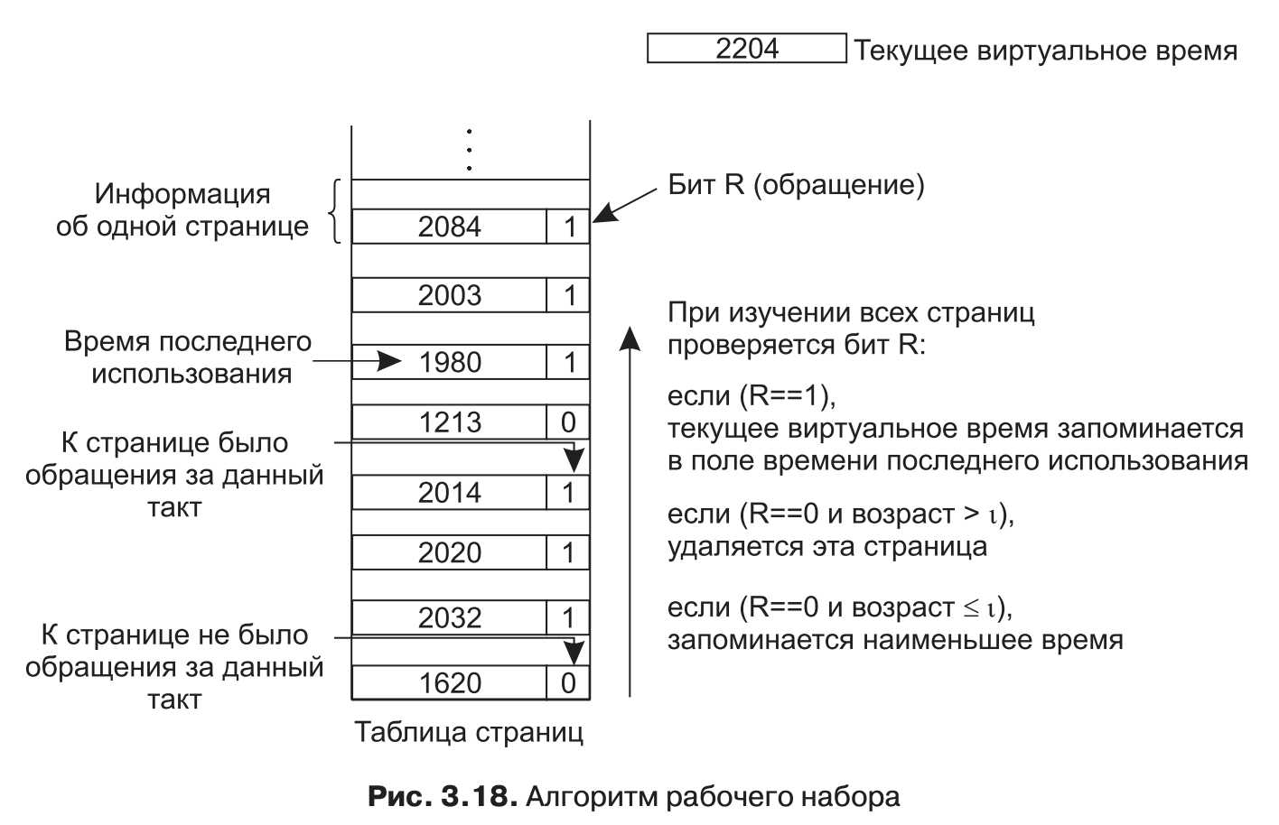
Схема алгоритма Working Set

Slide 80
Поведение и эффективность
Алгоритм рабочего множества делает память «умной».
Если процессу хватает памяти для его текущего множества, страничные прерывания почти исчезают.
Если нет — ОС может временно выгрузить процесс, чтобы освободить ресурсы и предотвратить thrashing.
Более того, при возврате процесса в память ОС может заранее загрузить страницы его рабочего множества — это называется prepaging.
Notes:
Алгоритм рабочего множества делает память «умной».
Если процессу хватает памяти для его текущего множества, страничные прерывания почти исчезают.
Если нет — ОС может временно выгрузить процесс, чтобы освободить ресурсы и предотвратить thrashing.
Более того, при возврате процесса в память ОС может заранее загрузить страницы его рабочего множества — это называется prepaging.

Slide 81
Оценка и значение модели
Working Set Model — основа современной политики управления памятью
Даёт ОС возможность:
регулировать степень многозадачности,
адаптивно выделять память под каждый процесс,
предотвращать thrashing.
Требует затрат на измерение активности страниц, но обеспечивает высокую стабильность системы.
Notes:
Модель рабочего множества — это не просто алгоритм, а фундаментальная концепция управления виртуальной памятью.
Она позволяет системе сбалансировать использование памяти между процессами, контролировать их активность и избегать перегрузки.
Именно на этих принципах построены современные ОС — Windows, Linux, macOS, — хотя в деталях реализации они используют приближённые методы.

Slide 82
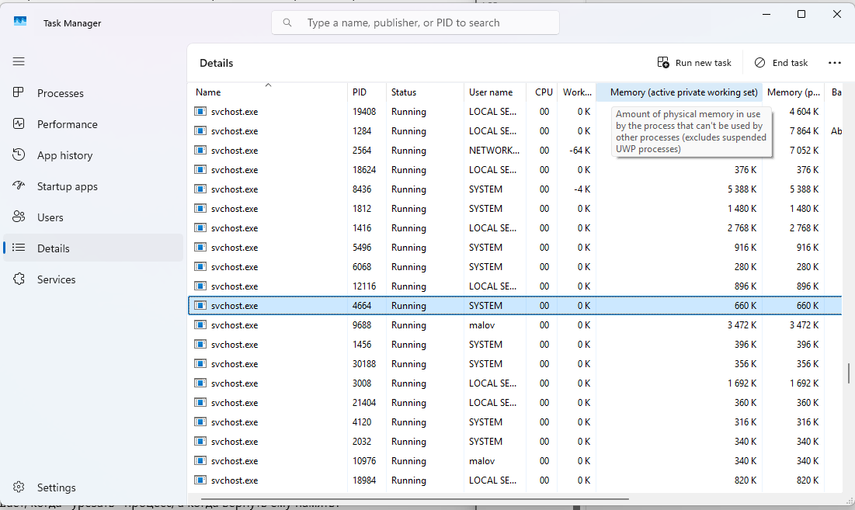
Отображение размера рабочего множества в Windows Task Manager
Notes:
Счётчик Private Working Set в диспетчере задач Windows отражает идею рабочего множества — это объём страниц, которые процесс реально держит в оперативной памяти.
Однако Windows не использует точный алгоритм Деннинга — она просто применяет его принцип: «держать в памяти только то, что реально нужно сейчас».

Slide 83
Алгоритм WSClock (Working Set + Clock)

Slide 84
Идея WSClock
Основан на идеях:
Clock — кольцевая структура страниц;
Working Set — учёт времени последнего использования.
Цель — объединить эффективность Clock и точность Working Set.
Предложен Кэрром и Хеннесси в 1981 г.
Используется во многих ОС из-за простоты и высокой производительности.
Notes:
Алгоритм WSClock был разработан как компромисс между двумя подходами: Clock — быстрый, но грубый, и Working Set — точный, но слишком дорогой по вычислениям.
Кэрр и Хеннесси предложили объединить их — использовать кольцевую структуру страниц, как в Clock, но хранить в каждой записи информацию о времени последнего использования, чтобы принимать решения более осознанно.

Slide 85
Структура данных
Используется кольцевой список (ring) страниц, как в Clock.
Каждая страница содержит:
бит R — была ли страница использована недавно;
бит M — была ли страница изменена;
время последнего использования.
Указатель («стрелка часов») последовательно проверяет страницы по кругу.
Notes:
WSClock хранит страницы в виде кольца — как стрелки часов.
В каждой записи хранятся три ключевых параметра:
бит R, показывающий, использовалась ли страница недавно;
бит M, указывающий, была ли она изменена;
и время последнего обращения.
Когда возникает страничное прерывание, алгоритм начинает обход с текущей позиции и ищет подходящего кандидата для замещения.

Slide 86
Алгоритм работы WSClock
Проверяется страница, на которую указывает «стрелка».
Если R = 1 → страница недавно использовалась:
R сбрасывается,
указатель продвигается вперёд.
Если R = 0 → страница не использовалась:
вычисляется её возраст (текущее время – время последнего использования).
если возраст > Δ и страница чистая, она высвобождается;
если страница грязная, назначается операция записи на диск, и указатель движется дальше.
Notes:
Алгоритм WSClock последовательно проверяет страницы по кругу.
Если страница недавно использовалась (R=1) — она защищена, и алгоритм просто сбрасывает бит R и идёт дальше.
Если страница не использовалась (R=0), проверяется её «возраст»: — если она старая и чистая — можно сразу заменить; — если грязная — запускается асинхронная запись на диск, чтобы позже освободить её.

Slide 87
Поведение при обходе круга
Если за полный оборот хотя бы одна страница была записана, алгоритм ждёт завершения I/O и освобождает первую ставшуюся чистой страницу.
Если ни одной записи не было назначено, все страницы активны (в рабочем множестве). Тогда выбирается любая чистая страница, либо текущая — с записью на диск при необходимости.
Такой подход минимизирует I/O и предотвращает «застревание».
Notes:
Когда стрелка делает полный оборот, возможны два сценария.
1 Если были назначены записи на диск — алгоритм ждёт, пока хотя бы одна из страниц станет чистой, и затем освобождает её.
2 Если записей не было — это означает, что все страницы активно используются, и тогда алгоритм выбирает любую чистую страницу для замещения.
Такой подход предотвращает блокировки и уменьшает нагрузку на диск.

Slide 88
Преимущества WSClock
Комбинирует точность Working Set и эффективность Clock
Минимизирует количество операций записи на диск (через отложенные I/O)
Прост в реализации и подходит для больших систем
Используется в реальных ОС (Linux, BSD, Windows VM subsystem)
Недостаток: требует точного измерения времени и управления асинхронными I/O
Notes:
WSClock стал популярным потому, что идеально сочетает точность и простоту.
Он учитывает реальное использование страниц, избегает избыточных операций записи, и при этом не требует сканировать всю таблицу страниц.
Этот алгоритм лежит в основе современных реализаций управления виртуальной памятью, например в ядре Linux — в подсистеме swap и page cache management.

Slide 89
Итоги

Slide 90
Общая картина
Цель всех алгоритмов — минимизация количества страничных прерываний (page faults)
Реализации различаются по:
точности учёта реального использования страниц;
сложности и накладным расходам;
эффективности при разных нагрузках.
Алгоритмы можно расположить по шкале: от теоретически идеальных к реалистичным и применимым.
Notes:
Все алгоритмы замещения страниц решают одну задачу — выбрать, какую страницу выгрузить, чтобы уменьшить количество прерываний.
Различаются они по тому, насколько точно умеют «угадывать» будущее поведение программы.
Мы можем расположить их от идеальных, но нереализуемых, до практичных и широко применяемых в реальных системах.

Slide 91
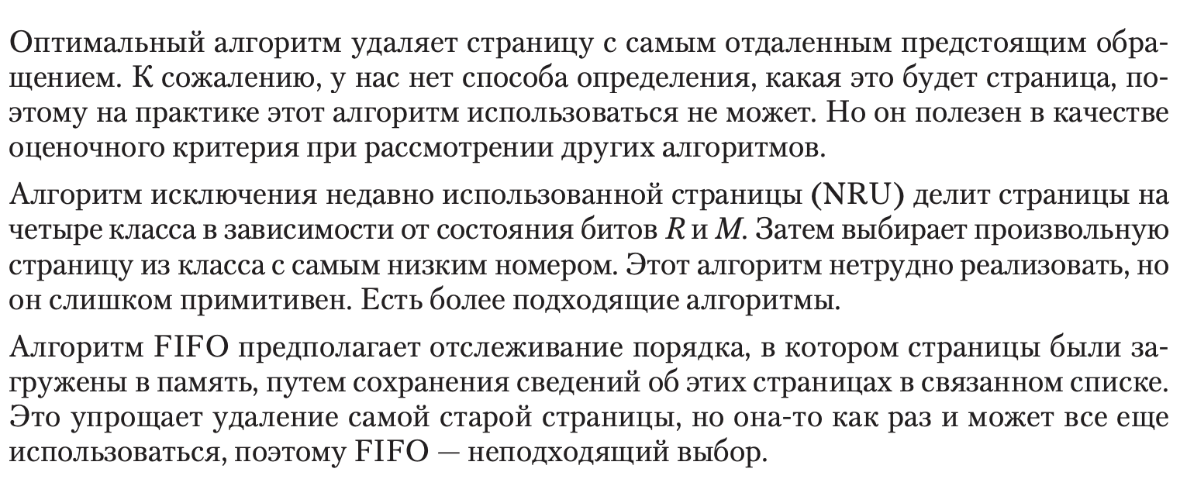

Slide 92
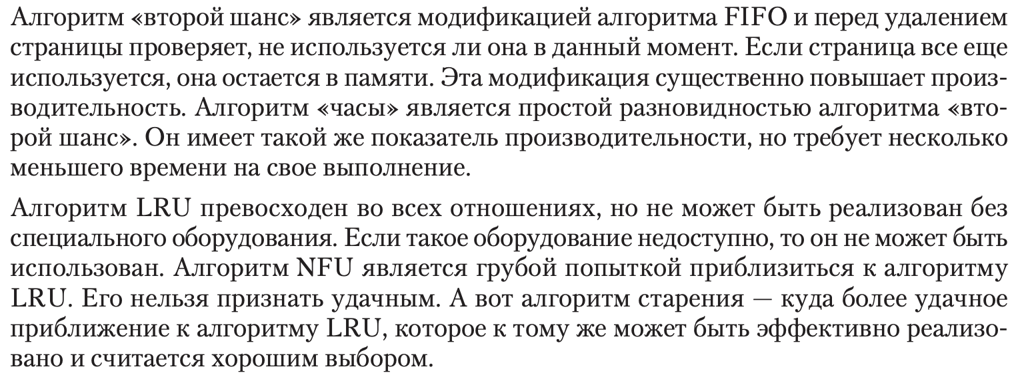

Slide 93
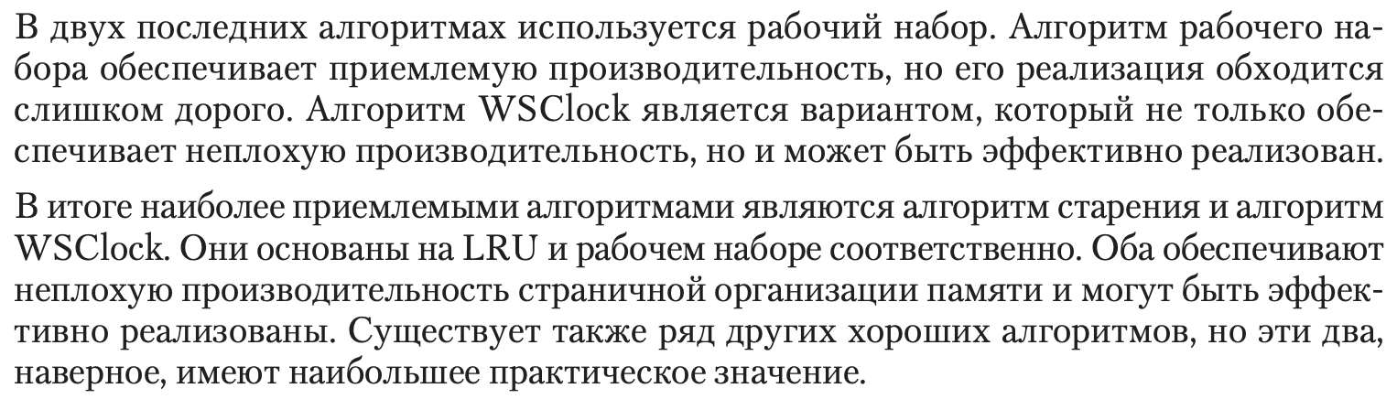

Slide 94
Теоретические и простейшие алгоритмы
Алгоритм | Характеристика | Преимущества | Недостатки
Optimal | Эталонный, идеальный (выгружает страницу, нужную позже всех) | Минимум page faults | Нереализуем без знания будущего
NRU (Not Recently Used) | Использует R и M биты для выбора страницы | Простота | Грубая аппроксимация LRU
FIFO (First-In, First-Out) | Удаляет самую старую страницу | Простая структура | Может удалить активно используемую страницу
Notes:
Алгоритм Optimal идеален, но недостижим на практике — он требует знания будущих обращений к памяти.
NRU — первая попытка использовать реальные данные (биты R и M), но он слишком примитивен.
А FIFO, хоть и прост, страдает тем, что может удалить нужную страницу просто потому, что она старая.

Slide 95
Улучшенные алгоритмы на основе FIFO
Алгоритм | Принцип | Особенности
Second Chance | Проверяет R-бит перед удалением | Сильно улучшает FIFO
Clock | Циклический список страниц, R проверяется и сбрасывается | Практичен, близок к Second Chance
Notes:
Следующий шаг — Second Chance: перед тем как удалить страницу, система проверяет, использовалась ли она недавно.
Clock реализует ту же идею, но эффективнее — страницы расположены по кругу, и «стрелка часов» проходит по ним, сбрасывая биты R.
Эти алгоритмы уже реалистичны и применяются в системах реального времени.

Slide 96
LRU и его приближения
Алгоритм | Принцип | Оценка
LRU (Least Recently Used) | Выгружает страницу, не использовавшуюся дольше всех | Отличная точность, но требует аппаратной поддержки
NFU (Not Frequently Used) | Счётчик обращений без забывания | Слабое приближение LRU
Aging | Счётчики сдвигаются и обновляются с каждым тиком | Хорошая программная аппроксимация LRU
Notes:
Алгоритм LRU даёт почти оптимальные результаты, но требует специального оборудования, чтобы отслеживать каждое обращение.
Его программные версии — NFU и Aging.
NFU считает частоту обращений, но не забывает прошлое, а Aging «старит» страницы, постепенно забывая старые обращения.
В итоге Aging даёт почти такое же качество, как LRU, но реализуется программно и эффективно.

Slide 97
Алгоритмы рабочего множества
Алгоритм | Основная идея | Преимущества | Недостатки
Working Set | Держать в памяти только недавно использованные страницы | Предотвращает thrashing | Дорог в реализации
WSClock | Clock + Working Set + учёт «возраста» страницы | Эффективен и прост | Требует измерения времени и учёта I/O
Notes:
Алгоритм Working Set основан на идее, что программа в каждый момент работает лишь с ограниченным подмножеством страниц. Но для его точного расчёта нужно слишком много вычислений.
Алгоритм WSClock решает эту проблему: он использует структуру Clock, хранит время последнего использования, и удаляет только действительно «старые» страницы. Поэтому WSClock стал основой реальных ОС.

Slide 98
Какие алгоритмы используются на практике
Оптимальный и LRU — ориентиры для оценки.
NRU и FIFO — учебные и теоретические.
Aging и WSClock — наиболее применимые на практике.
Современные ОС используют гибриды:
Windows — сочетание Clock, LRU и Working Set;
Linux — модифицированный LRU (split LRU: file pages vs. anonymous pages).
Главная цель — баланс между точностью и скоростью.
Notes:
На практике чистых алгоритмов почти не осталось.
Современные ОС, такие как Windows и Linux, используют гибридные подходы, объединяя преимущества Clock, LRU и модели рабочего множества.
Например, Linux разделяет страницы на два типа — файловые и анонимные (данные без бэкапа в файле) — и ведёт для них отдельные LRU-списки, так как их поведение различается.
А Windows динамически регулирует рабочие множества процессов, чтобы не допустить thrashing и не тратить лишнюю память.

